Slide 1
Applied Data Science
Machine learning,
Supervised learning
Literature study
Scrum for research
Exploratory Data Analysis
Python Notebooks

Slide 2
Minor Applied data science
Wekelijkse lessen met theorie over machine learning en neural networks
Praktijk gericht onderzoek
Onderzoek aan de hand van de scrum methodiek
Multidisciplinaire onderzoeksteams

Slide 3

Introductie
Laboratorium of Kinematics en Neuromechanics (LK&N)
Verbetering van de behandeling en diagnose stellen van spierklachten
Ons onderzoek richt zich op schouderproblemen
Notes:
Rachelle

Slide 4
Geschiedenis van het project
In hoeverre kunnen diverse data science technieken toegepast worden op kinematische data om artsen te ondersteunen bij het stellen van een valide en betrouwbare diagnose van schouderklachten
First iteration (2017)
Onderzoek met de Microsoft Kinect one
Second iteration (2018)
Flock of birds – logistic regression
Third iteration (2019)
Flock of birds – Neurale netwerken
Notes:
Rachelle

Slide 5
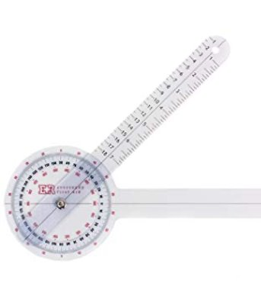
Eerste Iteratie
2017/2018
108 mensen zijn met de Kinect opgenomen.
Een poging tot K-means clustering.
Medisch niet relevant vanwege het gebrek aan patienten met een diagnose.

Slide 6
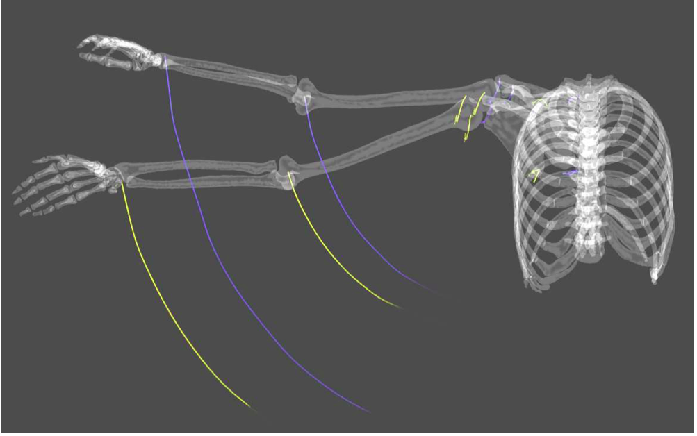
Tweede Iteratie
2018/2019
Gediagnostiseerde patiëntdata
Flock of Birds Sensor
Machine learning (Logistic Regression)
De resultaten waren interessant, maar nog niet bevestigend, vanwege de gemaakte aannames op de data .

Slide 7
Derde Iteratie
2019/2020
Meer patient data
Meer duidelijkheid over de data
Neurale netwerken

Slide 8
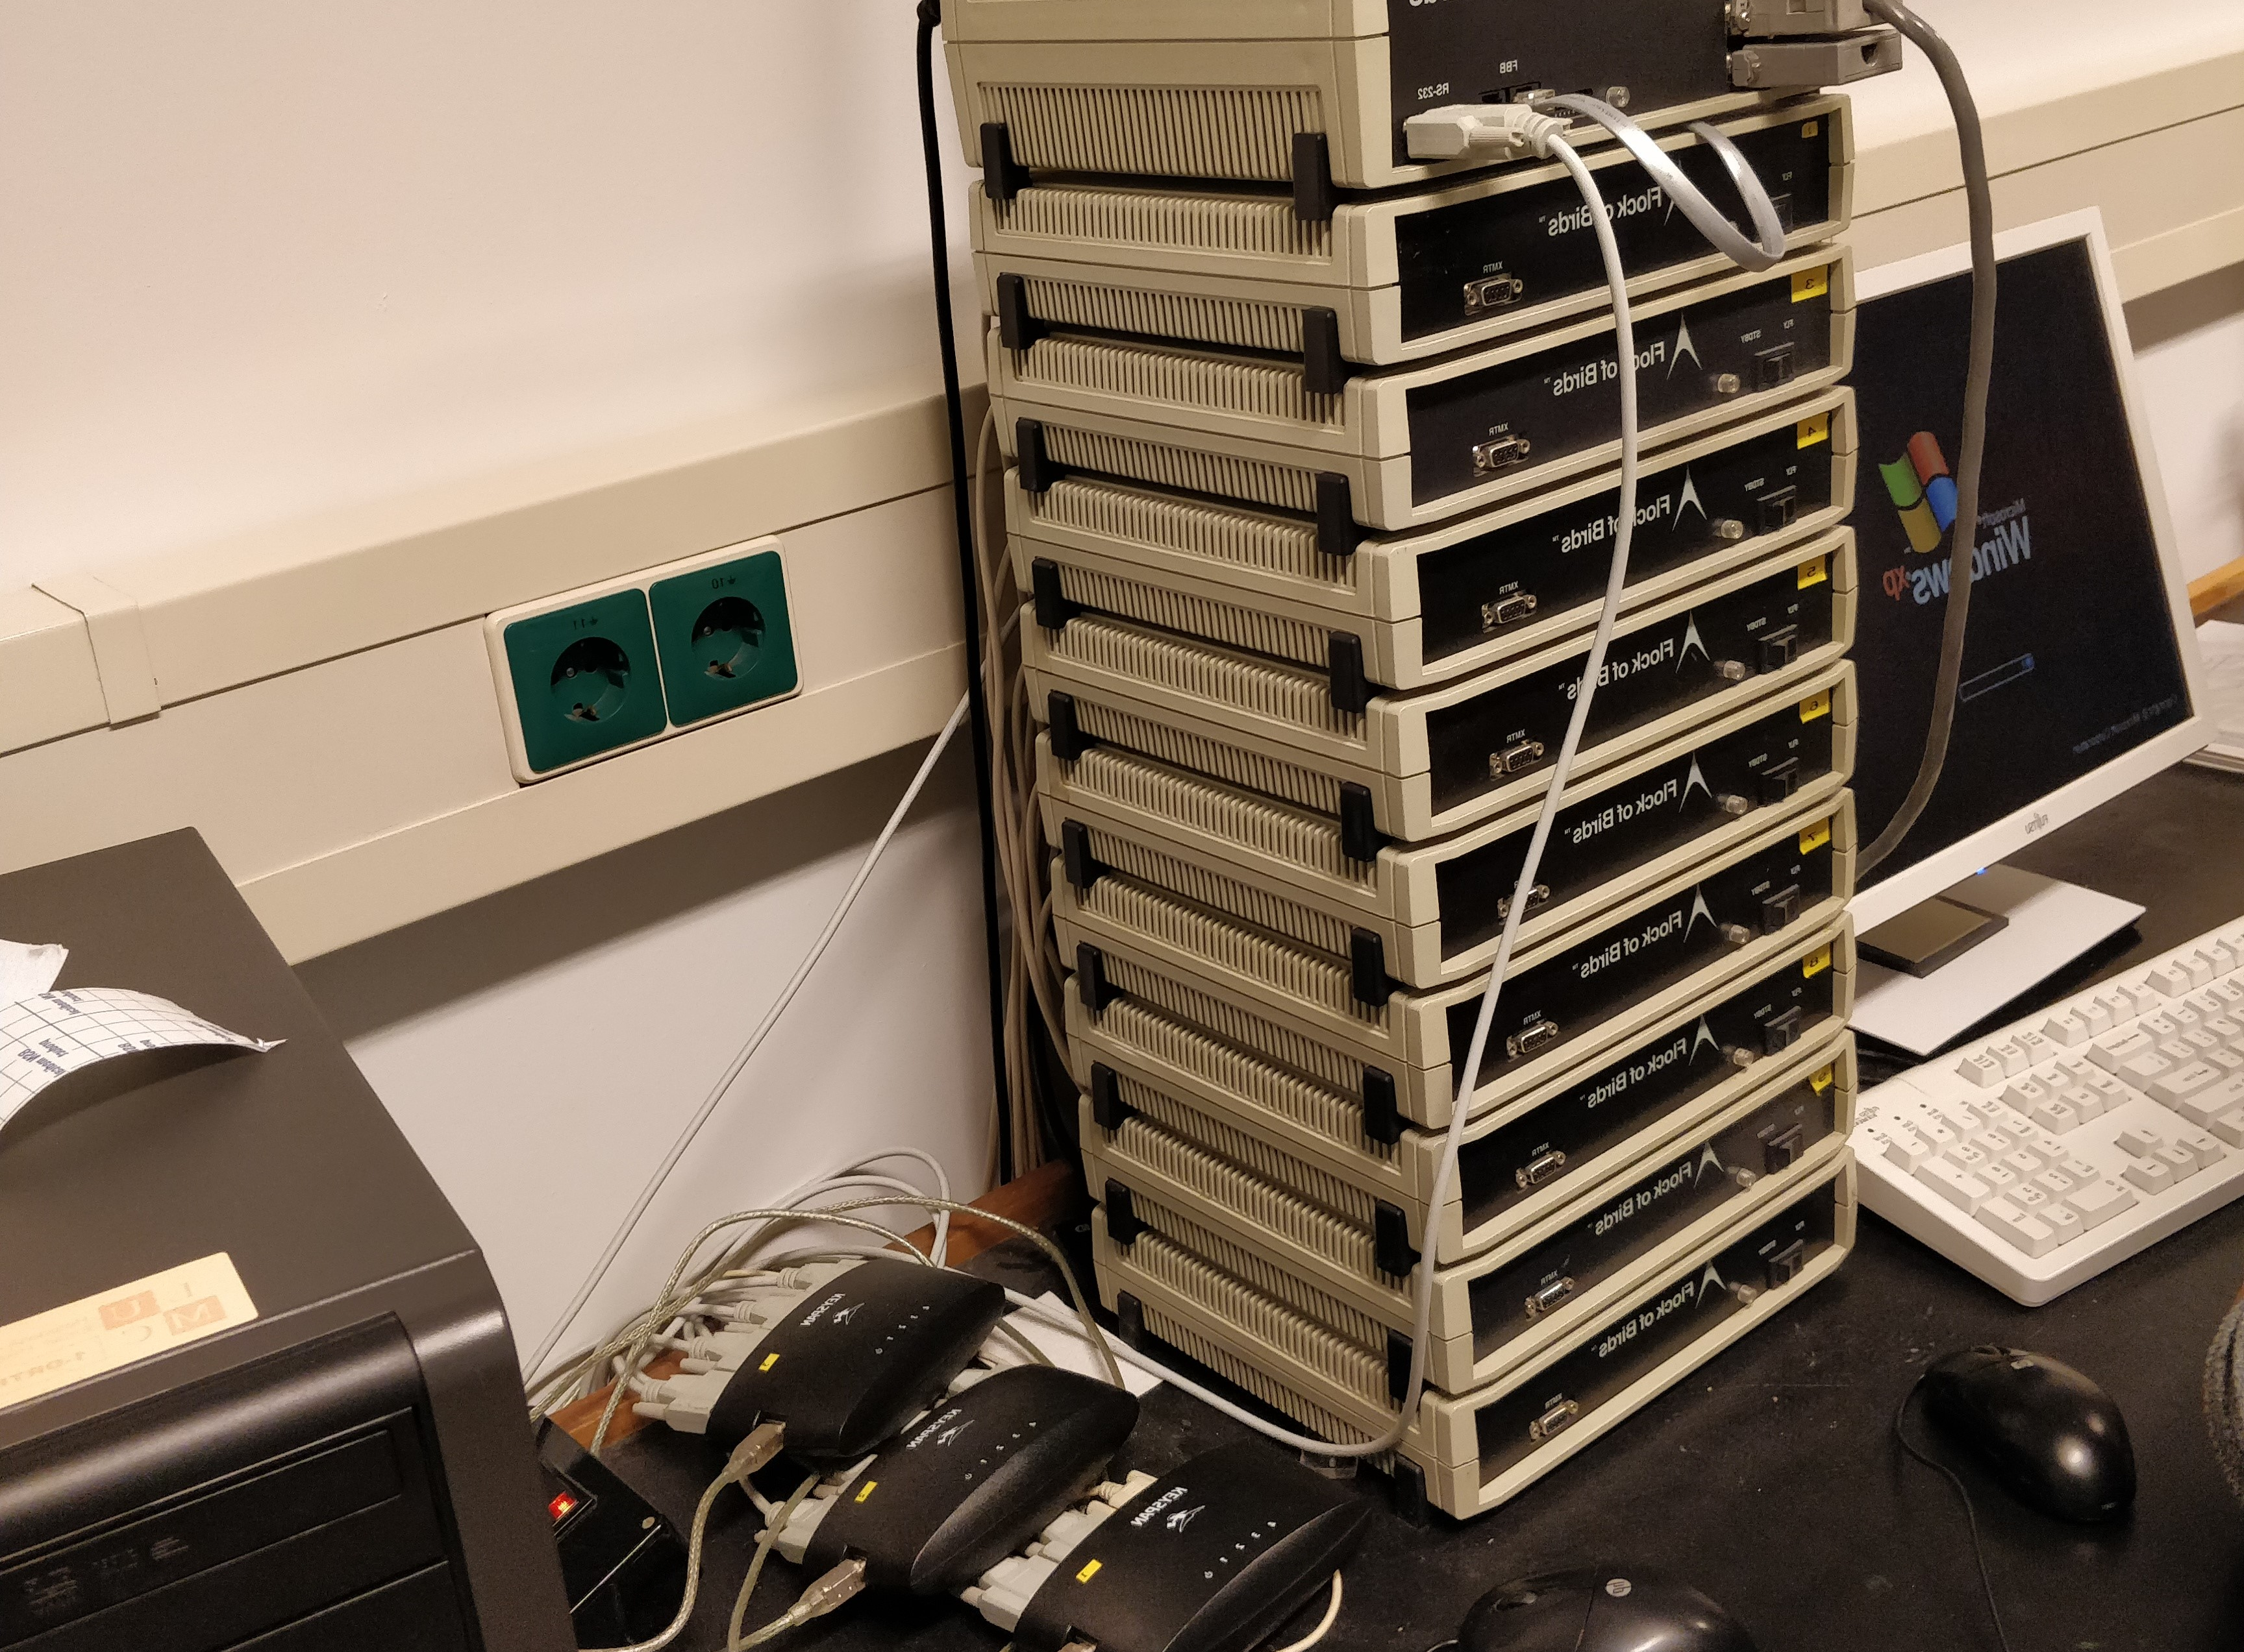
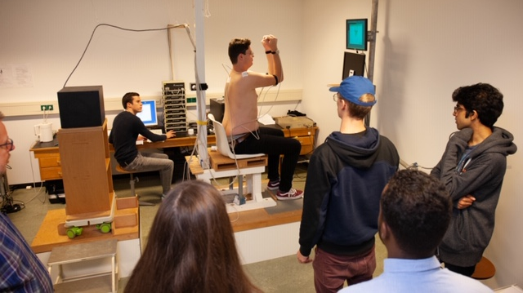
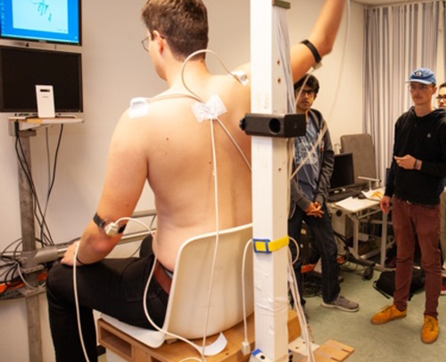
Foto’s uit de praktijk

Slide 9
Questions ?

